Slide 1
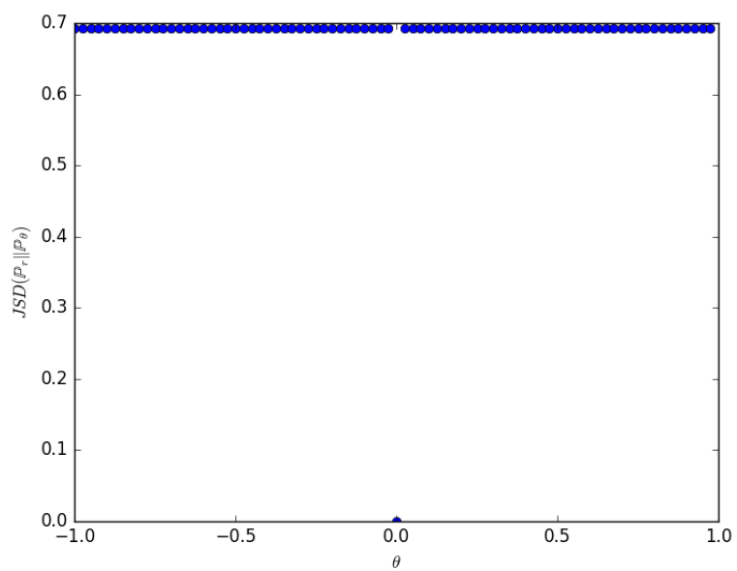
pdf1
pdf2
Θ

